Slide 1
상수도 배관에서 발생하는 소음-진동 데이터를 활용한 상수도 배관 누수 예측모델 개발
AI_17_구자현

Slide 2
목 차
프로젝트 설명
데이터
도메인지식
전처리
모델링
자료 출처

Slide 3
1. 프로젝트 목적
누수 감지센서 (진동 소음 센서) 에서 확보된 데이터와
누수탐지사들의 탐지 보고를 토대로 누수 여부를 판단할 수 있는 AI 모델 개발.
초기 목표 : 90%
스마트 누수 보고 시스템과 연동하여 누수 여부를 자동으로 판단, 보고 할 수 있는 체계를 구축하는데 사용.
사용 대상 : 지자체, 한국수자원공사, 한국환경공단

Slide 4
2. 데이터
데이터 출처 : www.aihub.or.kr, <<상수관로 누수 감지 데이터>>
2020년 5만건 구축, 2021년 공개
실제 데이터와 전문 누수탐지사들의 탐지 결과가 AI모델링을 위해 가공되어있음.

Slide 5
2. 데이터

Slide 6
2. 데이터

Slide 7
2. 데이터

Slide 8
3. 도메인
탐지 장비
청음 탐지기 : 상수도 누수 탐지는 일반적으로 청음 탐사를 기본으로 한다.
적외선 장비 : 누수된 지역의 떨어진 온도를 적외선 장비로 식별하여 탐지
가스탐지기 : 관내에 탐지 가스를 주입하여,
누수가 발생되면 가스가 함께 새어나와 그것을 가스 탐지기로 탐지하는 방법
상관식 탐지기 : 진동 센서를 여러 지점에 부착하여 진동 시차를
분석하여 탐지하는 장비
모든 장비들은 장 단점이 있기 때문에 정확한 탐지를 위해서는 여러 장비를 적재적소에 사용해야 함.
탐지업체들이 보유한 장비 제한적
청음 탐지기를 제외한 다른 장비들의 경우 매우 고가의 장비들이므로, 상시적이고 지속적인 관리를 위해서는 청음탐지기를 사용.
청음 탐지기에서 나온 데이터로 해당 사업을 추진.

Slide 9
3. 도메인
청음 탐지
누수 탐지기사의 청음 탐지
장점 : 탐지 기사가 접근하기 용이한 곳을 광역적으로 탐지
단점 : 매립되어있는 경우가 대부분이라 진동의 감쇠나 변형이 일어남.
따라서 다른 장비를 추가적으로 사용하는 경우가 많음.
매설 장비 탐지
장점 : 지하 강관을 따라 매설된 장비의 경우 진동을 정확하게 측정해 전송하기 때문에 효과가 매우 좋음.
단점 : 많은 장비보유, 지속적인 유지관리.

Slide 10
4. 전처리
필요 컬럼
Feature – (X)HZ
Target – leaktype
제거 컬럼
보조 데이터 – site, sid, ldate
결과값 – Irate, Ilevel, MAX(X)

Slide 11
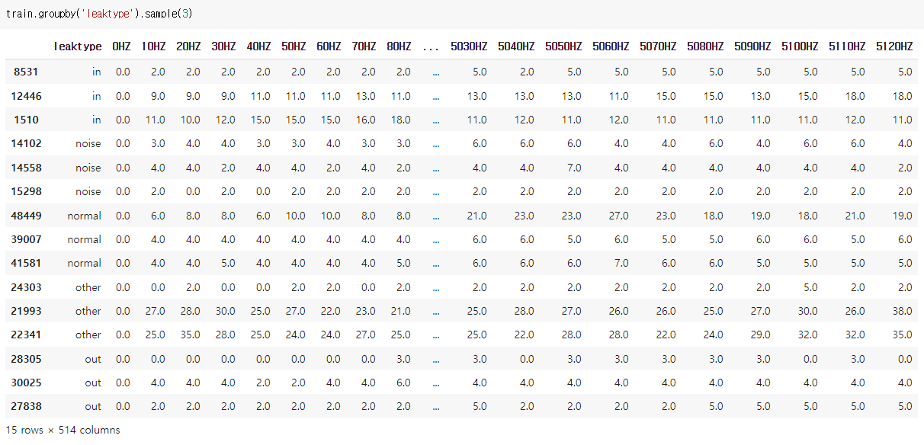
4. 전처리
Leaktype 별 샘플 데이터

Slide 12
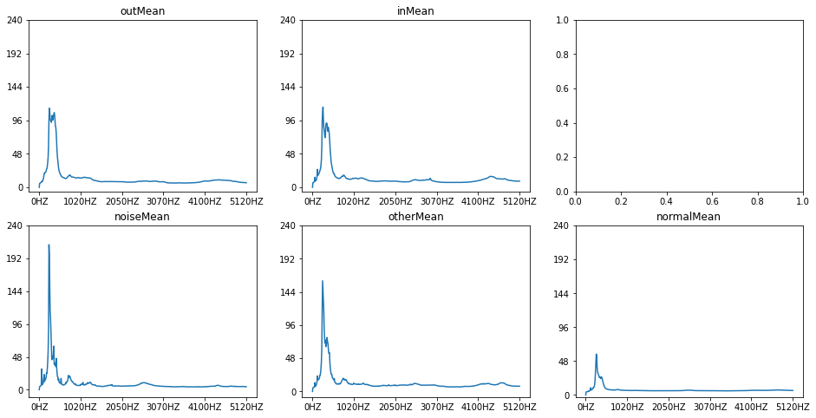
4. 데이터
Leaktype 별 주파수 평균 강도

Slide 13
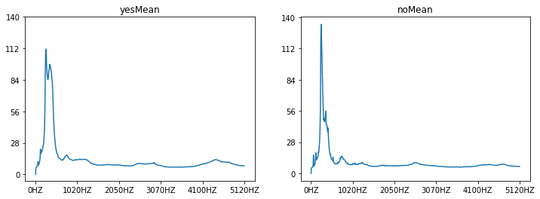
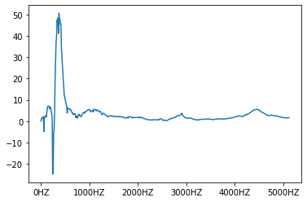
4. 데이터
누수 여부에 따른 진동 평균 강도
누수 여부에 따른 평균 강도 차이

Slide 14
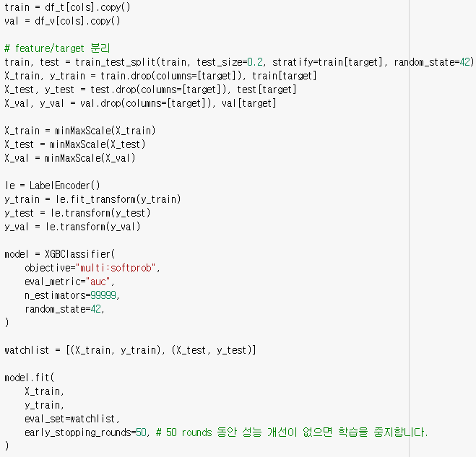
5. 모델링 – 적용 기법
앙상블 – 부스팅
XGBoost활용
MinMaxScale
LabelEncoder
OrdinalEncoder
샘플 데이터 수가 충분하고 ,
시간이 오래걸려
CrossValidation은
사용하지 않음

Slide 15
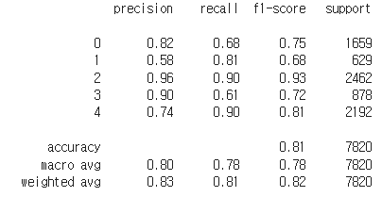
5. 모델링 - 기준모델
기준모델
minMaxScale : 적용LabelEncoder
XGBClassifier
early_stopping_rounds : 50
ACCURACY = 0.81

Slide 16
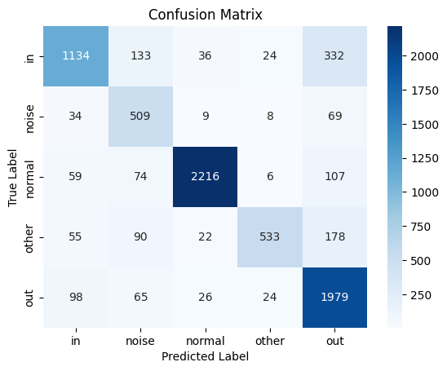
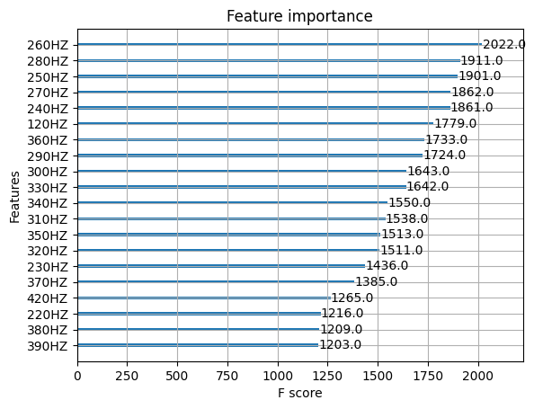
5. 모델링 - 기준모델

Slide 17
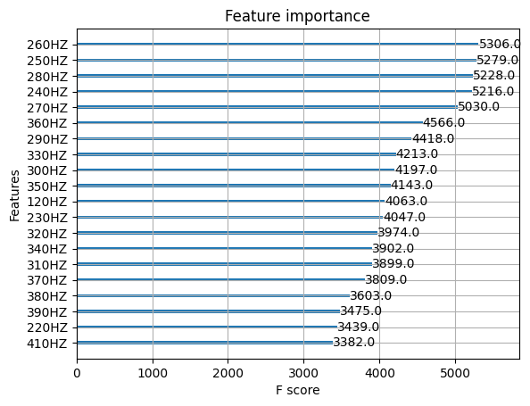
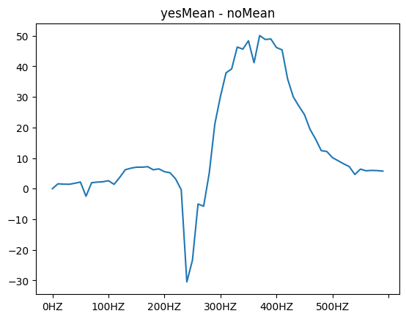
5. 모델링 - 기준모델

Slide 18
5. 모델링
기준 모델링을 한 결과, 전체 데이터에 대한 모델링은 한번에 2시간 정도의 시간이 소요.
도메인 조사결과 일반적인 배관들은 2000Hz이하의 누수음을 발생시킨다 하여, 일부 데이터만을 사용하여 테스트 해보기로 함.
그래프 상 1000 HZ 이하의 데이터가 유의미 하다고 가정하고,
같은 모델 설정으로 1000HZ 이하의 데이터로 모델링하여
베이스 모델링과 비교.

Slide 19
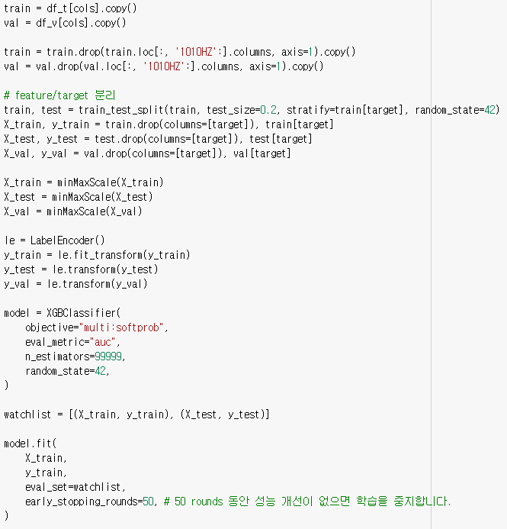
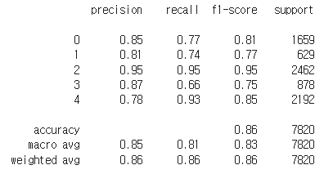
5. 모델링 – 주요 컬럼 모델
주요 컬럼 모델
minMaxScale : 적용LabelEncoder
XGBClassifier
early_stopping_rounds : 50
ACCURACY = 0.86

Slide 20

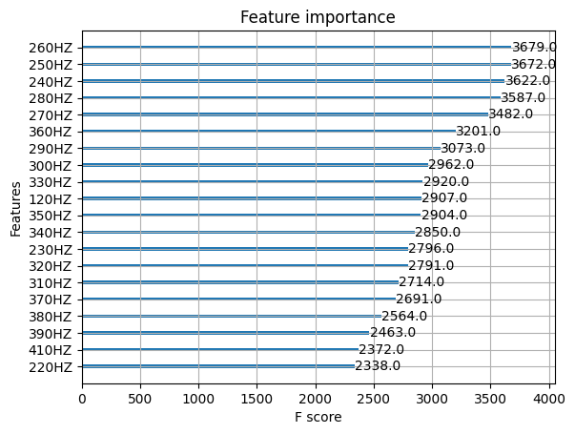
5. 모델링 – 주요 컬럼 모델

Slide 21
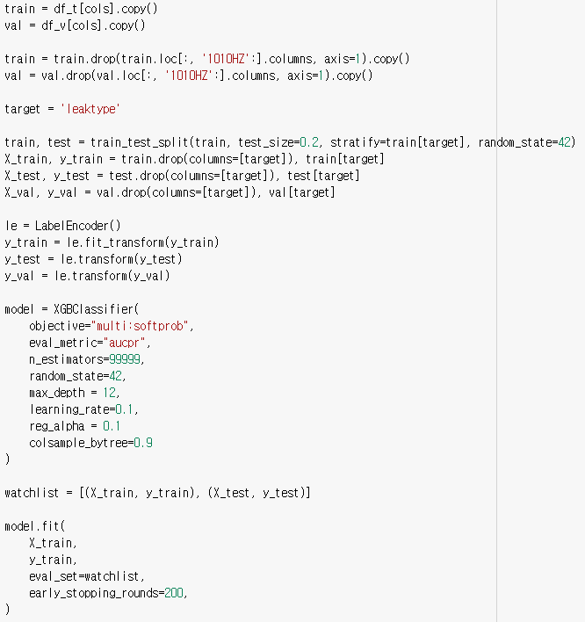
5. 모델링 – 하이퍼 파라메터
주요 컬럼 + 하이퍼파라메터
minMaxScale : 미적용
OrdinalEncoder : 적용
LabelEncoder
XGBClassifier
early_stopping_rounds : 200
MAX_DEPTH = 12
LEARNING_RATE=0.1
REG_ALPHA = 0.1
COLSAMPLE_BYTREE=0.9
ACCURACY = 0.94

Slide 22
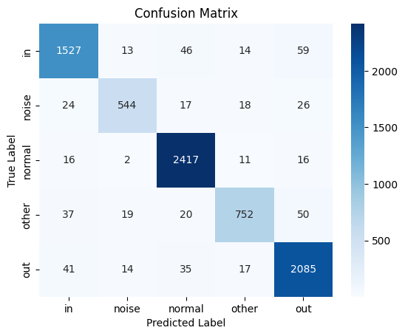
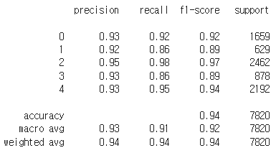
5. 모델링 – 하이퍼 파라메터

Slide 23
6. 결론
- 결과
누수 탐지기사와 비교 94% 정확도 예측 가능 모델 생성.
( 현재 탐지기사 정탐율 약 95% )
이를 통해 누수탐지사들을 우선적으로 해당 지점에 배치하여 빠른 대응을 할 수 있도록 하여, 인력 예산 뿐만이 아니라 다른곳을 탐침하는중 발생하는 손실량을 줄일 수 있게 되었음.
추가 프로젝트 제안
실제 누수 결과가 아니라 누수 탐지사들의 탐침 결과와 비교됨.
굴착 후 확인 데이터 추가 업데이트 시 더 좋은 모델을 만들 수 있을것.
누수량에 관련된 데이터가 있었다면, 누수 위치의 우선순위를 정하여 더욱 손실이 큰 지역을 우선 대응하여 손실을 더욱 줄이고, 누수로 인한 사고를 대비할 수 있었을 것.
굴착 후 누수량에 대한 기록이 업데이트 된다면 이 역시 모델링에 반영

Slide 24
7. 참고 자료
논문 – 주파수 대역 변화를 이용한 배관의 누수지점 추정 개선 연구
http://koreascience.kr/article/JAKO201409864555789.pdf
누수 전문 유튜브 : https://www.youtube.com/@NUSU_TV/videos
누수탐지기로 활용이되는 장비들을 알아봅시다
누수탐지기를 사용한 청음식누수탐지에서 알아두면 유용한 누수음
배관 spec상 누수음 진동 주파수
HDPE (고밀도 폴리에틸렌) – 25 ~ 500hz
Le(납) – 100 ~ 1000hz
MDPE(중밀도 폴리 에틸렌) – 25 ~ 500hz
DI(연철) – 100 ~ 2000hz
CO(동) – 100 ~ 2000hz
CI(주철) – 100 ~ 2000hz

